Slide 1
ÇOCUK VE YARATICILIK
Prof. Dr. Aysel Köksal Akyol
Ankara Üniversitesi

Slide 2
Çocuklarda Resmin Gelişim Aşamaları
Karalama aşaması (1-2 yaş)
Temel formlar aşaması (3-4 yaş)
Şema öncesi aşama (4-7 yaş)
Şematik aşama (7-9 yaş)
Gerçekçilik aşaması (9-12 yaş)
Mantık aşaması (13 yaş ve üzeri)

Slide 3
Karalama aşaması (1-2 yaş)
Bu aşamada çocuklar karalama yapmaktan çok hoşlanır.
Çizgiler gelişigüzeldir.
Geniş kol hareketleri ile çizim yaparlar.

Slide 4
Karalama aşaması (1-2 yaş)
Çocuğun ilk karalama aşamasına geçişi;
kas gelişimine,
zeka,
genel sağlık durumu,
resim çizmeye ayrılan zamana bağlı olarak birkaç hafta veya birkaç ay erken ya da geç olabilir.

Slide 5
Kontrolsüz karalamalar
Kontrolsüz karalamalar genellikle kağıt, duvar veya kumun üzerine yapılır.
Çocuklar karalamalar için ortamda bulunan herhangi bir malzemeyi araç olarak kullanabilir.

Slide 6
Kontrolsüz karalamalar
Sonuçta ortaya çıkan şeyle nadiren ilgilenirler ve bunun yerine rastgele çizimler yapmaya odaklanırlar.
İnce motor gelişimi henüz çok ileri olmadığı için ilk karalamalar genellikle büyüktür ve bütün beden ile yapılır.

Slide 7
Kontrollü karalamalar
Bu dönemde çocuklar, hareketleri ile kağıt üzerine üretilen çizimler arasında bir bağlantı kurmaya başlarlar.
Bu sebep-sonuç ilişkisi hakkındaki farkındalık daha kontrollü karalamalar yapmaya başlamalarına yardımcı olur.

Slide 8
Kontrollü karalamalar
Çocuklar çizgi, zikzak, yuvarlak ve güneş gibi çizebildikleri değişik şekiller ile denemeler yapmaya başlar.

Slide 9
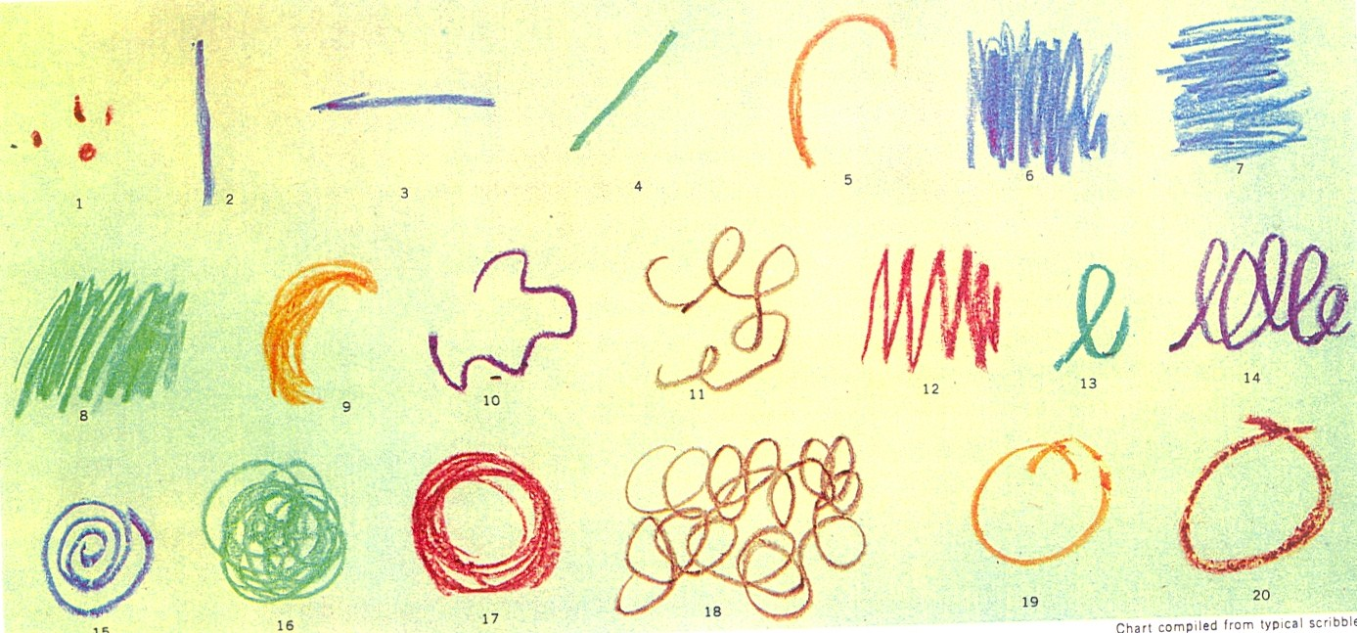
Kontrollü karalamalar
Kontrollü karalamalar bir-iki yaşta gelişigüzel çizgilerden oluşmasına rağmen, çocuklar aşağıdaki yirmi temel karalama şekillerini tek tek deneyerek kısa zaman içinde karalama alfabesini oluşturabilmektedir.

Slide 10
Temel formlar aşaması (3-4 yaş)
Birtakım şekilleri tekrarlamaya ve sıklıkla bütün bir sayfayı benzer formlar ile doldurmaya başlarlar.
Bu dönemde çocuklar araçların kontrolünü sağlamaya başladıkça, temel formlar ve çizgiler üretmeye başlarlar.

Slide 11
Temel formlar aşaması (3-4 yaş)
Çocuklar dairesel veya oval şekillerin içine ışınlar yerleştirerek yaklaşık dört yaşlarında “mandala” denilen farklı şekiller oluşturmaktadır.

Slide 12
Temel formlar aşaması (3-4 yaş)
Çocuk bu aşamada, belli çizgilerin tekrarıyla simetrik bir görünüm sağlayan merdiven şekli çizmeye de başlamaktadır.

Slide 13
Temel formlar aşaması (3-4 yaş) Mandala çeşitleri

Slide 14
Temel formlar aşaması (3-4 yaş)
Çizimler tamamlandıkça çocuk şekillere "güneş" veya "tekerlek" gibi isimler koymakta ve resmindeki diğer şekiller önemsenmediğinden, çocuk yalnızca "güneş" veya "tekerlek" resmini, tüm resimlerine taşımaktadır.

Slide 15
Temel formlar aşaması (3-4 yaş)
Her çocuk, mutlaka ışınları kullanarak geometrik şekiller çizer ve sonrasında bu şekilleri, insan veya nesneleri resmetmekte kullanır.

Slide 16
Şema öncesi aşama (4-7 yaş)
Çocuklar kendi dünyalarındaki nesneleri ve canlıları temsil edecek semboller kullanmaya başlarlar.
Genellikle, bu aşamada kullanılan ilk sembol yuvarlak bir kafadan ve çizgi şeklindeki bacaklardan oluşan bir insandır.

Slide 17
Şema öncesi aşama (4-7 yaş)
Çocuklar ayrıca daha önceki çizimlerindeki diğer temel sembolleri çevrelerindeki önemli şeyleri temsil etmek üzere bir araya getirirler.

Slide 18
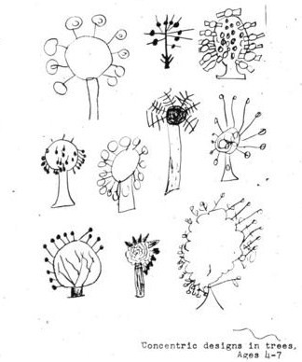
Şema öncesi aşama (4-7 yaş)
Bir ağaç,
bir yuvarlak ve çizgilerden;
bir ev, iki dik çizgi ile bir üçgenden oluşur.
Çocuklar kullandıkları sembollere anlam
yükledikleri için resimlerindeki nesneleri genellikle adlandırırlar.

Slide 19
Şematik aşama (7-9 yaş)
Bu aşamada, çocuklar semboller geliştirmeye devam ederler, ancak kullandıkları semboller daha gelişmiş düzeydedir.
Bazı çocuklar bileşenlerin gerçekçi görünmesine çalışır ve belli semboller geliştirir, bu sembolleri tutarlı bir şekilde ve özgün bir tarzda çizerek kendilerine özgü çizimler oluşturur.

Slide 20
Şematik aşama (7-9 yaş)
Çocuklar bu dönemde mekan
ilişkilerini anlamaya ve nesnelerin sayfa üzerindeki
konumlandırılmaları ile ilgili denemeler yapmaya başlamaktadır.

Slide 21
Gerçekçilik aşaması (9-12 yaş)
Bu aşamada çocuklar, resimlerinde gerçekçiliğe daha çok önem vermeye başlar, resimlerinin gerçekmiş gibi veya bir fotoğraf gibi görünmesini ister; boyut, oran, konumlandırma, şekil, renk ve perspektif ile ilgilenir.

Slide 22
Gerçekçilik aşaması (9-12 yaş)
Okul çağı çocukları çizgilerinde kendine özgü anlatım yolları bulunmaktadır.

Slide 23
Mantık aşaması (13 yaş ve üzeri)
Çocuk ya da ergen bu dönemde yakın çevresinde gördüğü objelerin orantılarını, boyutlarını, derinliklerini çizgilerine yansıtmaya çalışmaktadır.
Ergen, insan figürünü büyük bir ayrıntıyla çizer, cinsel özelliklere dikkat eder ve bunları yapmış olduğu resimlerine yansıtır.

Slide 24
Mantık aşaması (13 yaş ve üzeri)
Ergen yaptığı resimlere çok fazla ayrıntı katabilmekte,
renk ve desene daha çok dikkat ederek soyut imgeler yaratır.

Slide 25
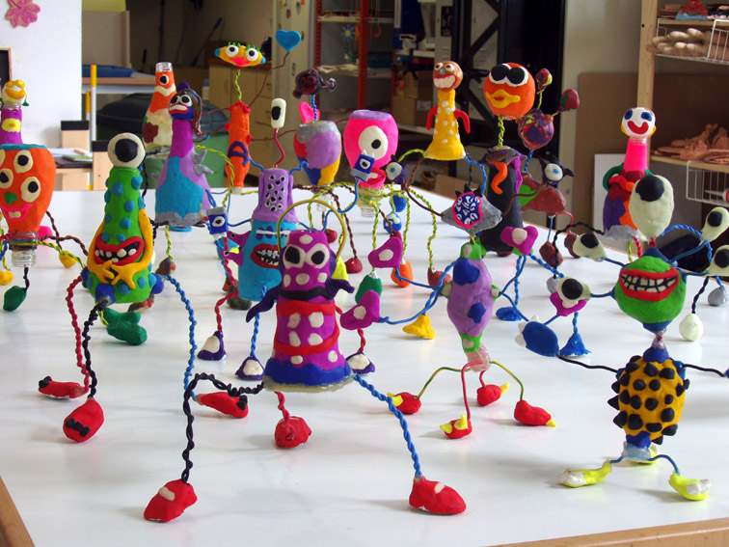
Bugünlük bu kadar ☺

